Slide 1
Linearne jednadžbe s jednom nepoznanicom
Pojam linearne jednadžbe

Slide 2
Razlikuj JEDNAKOST i JEDNADŽBU!
JEDNAKOST
JEDNADŽBA
3 + 2 = 5
3 ⋅ 7 = 21
5 + 13 + 7 ⋅ 5 = 53
x + 2 = 5
3 ⋅ y = 21 (pišemo: 3y = 21)
a + 13 + 7 ⋅ a = 53 (pišemo: a + 13 + 7a = 53)
nema nepoznanicu (varijablu)
ima nepoznanicu (varijablu):
x, y, a
lijeva strana MORA BITI JEDNAKA desnoj strani

Slide 3
JEDNAKOST
lijeva strana = desna strana
3 + 2
5

Slide 4
JEDNADŽBA
lijeva strana = desna strana
x + 2
5

Slide 5
JEDNAKOST
lijeva strana = desna strana
3 ⋅ 7
21

Slide 6
JEDNADŽBA
lijeva strana = desna strana
3⋅x
21

Slide 7
JEDNAKOST
lijeva strana = desna strana
53
5 + 13 + 7 ⋅ 5

Slide 8
JEDNADŽBA
lijeva strana = desna strana
53
a + 13 + 7 ⋅ a

Slide 9
Linearna jednadžba je svaka jednadžba u kojoj je nepoznanica pomnožena racionalnim brojem ili joj je dodan racionalan broj.
LINEARNA JEDNADŽBA
NIJE LINEARNA JEDNADŽBA
3 ⋅ x = 72
x – 25 = 36
9x + 68 = 5x + 42
3 ⋅ x ⋅ x = 72
x ⋅ x – 25 ⋅ x = 36
9x ⋅ x + 68 = 5x + 42

Slide 10
Riješiti jednadžbu znači odrediti vrijednost nepoznanice (varijable) tako da lijeva strana bude jednaka desnoj strani. Primjer:
Provjeri je li x = -2
rješenje jednadžbe:
5x + 6 = 10x – 9
Umjesto x uvrstimo -2:
5 ⋅(-2)+ 6 = 10 ⋅(-2) – 9
Računamo posebno lijevu stranu, a posebno desnu stranu:
5 ⋅(-2)+ 6 = 10 ⋅(-2) – 9
-10 + 6 = -20 – 9
-4 = -29
Provjeri je li x = 3
rješenje jednadžbe:
5x + 6 = 10x – 9
Umjesto x uvrstimo 3:
5 ⋅3 + 6 = 10 ⋅3 – 9
Računamo posebno lijevu stranu, a posebno desnu stranu:
5 ⋅3 + 6 = 10 ⋅3 – 9
15 + 6 = 30 – 9
21 = 21
≠
≠
≠
≠

Slide 11
Kako odrediti riešenje jednadžbe?
Dva osnovna postupka

Slide 12
JEDNAKOST se neće promijeniti ako lijevoj i desnoj strani dodamo (ili oduzmemo) isti broj.
lijeva strana = desna strana
3
-2
5
-2
3 + 2
3

Slide 13
JEDNAKOST se neće promijeniti ako lijevu i desnu strani pomnožimo (ili podijelimo) istim brojem.
lijeva strana = desna strana
3 ⋅ 7
21
:3
7
:3
7

Slide 14
Primjer 1: Riješi jednadžbu:
Plavo zapiši u bilježnicu
x + 2 = 5
Lijevoj i desnoj strani
dodamo -2:
x + 2 = 5 / + (-2)
x + 2 + (-2) = 5 + (-2)
x = 5 - 2
x = 3
Kažemo da je broj 2 "promijenio stranu jednadžbe" pa je promijenio i predznak.
Kratko pišemo:
x
+ 2
= 5
- 2
x
+ 2
= 5
/ znači da lijevoj i desnoj strani dodajemo -2
x = 3

Slide 15
Primjer 2: Riješi jednadžbu:
Plavo zapiši u bilježnicu
6x + 5 = 17
Lijevoj i desnoj strani
dodamo -5:
6x + 5 = 17 / + (-5)
6x + 5 + (-5) = 17 + (-5)
6x = 17 - 5
6x = 12 / :6
$\frac{6x}{6}= \frac{12}{6}$
Kratko pišemo:
6x
+ 5
= 17
- 5
6x
+ 5
= 17
6x = 12
/ :6
/ znači da lijevoj i desnoj strani dodajemo -5
$\frac{6x}{6}= \frac{12}{6}$
x = 2
6x je isto kao 6 ⋅x
/ znači da lijevu i desnu stranu dijelimo sa 6.
x = 2

Slide 16
Primjer 3: Riješi jednadžbu:
Plavo zapiši u bilježnicu
I provjeru.
3x
-5
=
+ 3
Provjera:
Uvrsti -4 umjesto x.
5x
5
-5x
3x
-5
5x
+ 3
=
3x – 5 = 5x + 3
3⋅(-4) – 5 = 5 ⋅(-4) + 3
3x – 5x
5 + 3
=
-12 – 5 = -20 + 3
-2x = 8
/ :-2
– 17 = -17
$$\frac{−2x}{−2}=\frac{8}{−2}$$
x = -4

Slide 17
Primjer 4: Riješi jednadžbu:
Plavo zapiši u bilježnicu
I provjeru.
x – 6 – 2x = 9 – 3x - 1
-x
-6
-3x
+ 8
Provjera:
Uvrsti 7 umjesto x.
=
+3x
6
-x
-6
-3x
+ 8
=
x – 6 – 2x = 9 – 3x - 1
7 – 6 - 2⋅7 = 9 - 3 ⋅7 - 1
-x + 3x
8 + 6
=
7 – 6 – 14 = 9 -21 - 1
2x = 14
/ :2
– 13 = -13
$$\frac{ 2x}{2}=\frac{14}{2}$$
x = 7

Slide 18
Na koji oblik možemo svesti svaku linearnu jednadžbu?
ax = b
a⋅x = b
x + 2 = 5
1x = 3
6x + 5 = 17
6x = 12
3x – 5 = 5x + 3
-2x = 8
1x = 3
Svaka linearna jednadžba može se svesti na oblik:
ax = b
a – koeficijent uz nepoznanicu
b – slobodni član
x – 6 – 2x = 9 – 3x - 1
2x = 14
6x = 12
-2x = 8
2x = 14

Slide 19
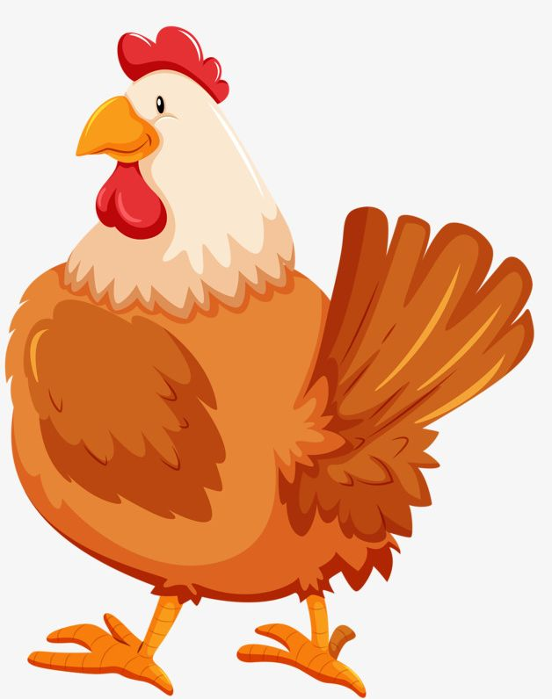
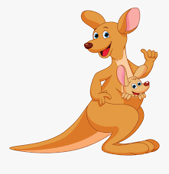
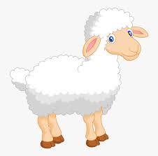
KOLIKO IMAM KILOGRAMA?
Sastavimo jednadžbu

Slide 20
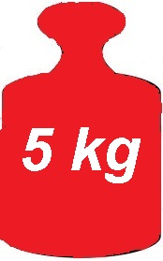
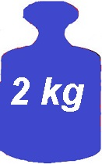
Vaga je u ravnoteži kad je isti broj kilograma
lijevo i desno.

Slide 21
Na raspolaganju imaš samo utege od 1 kg, 2 kg i 5 kg,

Slide 22
Uputa:
Sve sa slajdova označenim bilježnicom zapiši u bilježnicu.

Slide 23
❶
x + x = 8
= x
8 kg
x
x

Slide 24
1) Riješi jednadžbu:
Provjera:x + x = 8
4 + 4 = 8
8 = 8
x + x = 8
2 ⋅x = 8 /:2
$$\frac{2∙x}{2}=\frac{8}{2}$$
x = 4

Slide 25
=
❷
x
x + x + 1 = 5
x
x

Slide 26
2) Riješi jednadžbu:
x + x + 1 = 5
Provjera:
x + x + 1= 5
2 + 2 + 1 = 5
5 = 5
2 ⋅ x + 1 = 5
2 ⋅ x + 1 = 5 /+(-1)
2 ⋅ x + 1+(-1) = 5 +(-1)
2 ⋅ x = 4 / :2
$$\frac{2∙x}{2}=\frac{4}{2}$$
x = 2

Slide 27
❸
x
x + 2 + 4 = 2⋅4 + 3⋅2
=
= 4 kg
4 kg
2 kg
2 kg
= 2 kg
4 kg
2 kg
4 kg
x

Slide 28
3) Riješi jednadžbu:
x + 2 + 4 = 2 ⋅4 + 3⋅2
Provjera:
x + 2 + 4 = 2 ⋅4 + 3⋅2
8 + 2 + 4 = 2 ⋅4 + 3⋅2
14 = 14
x + 6 = 14
x + 6 = 14 /+(-6)
x + 6+(-6) = 14 +(-6)
x = 8

Slide 29
❹
x
=
x + 8 = 3⋅4 + 2⋅2 + 5
2 kg
= 4 kg
4 kg
8 kg
= 2 kg
4 kg
4 kg
2 kg
8 kg
x
=

Slide 30
4) Riješi jednadžbu:
x + 8 = 3⋅4 + 2⋅2 + 5
Provjera:
x + 8 = 3⋅4 + 2⋅2 + 5
13 + 8 = 3⋅4 + 2⋅2 + 5
21 = 21
x + 8 = 21
x + 8 = 21 /+(-8)
x + 8+(-8) = 21 +(-8)
x = 13

Slide 31
❺
x + 2 + 2⋅13 = 8⋅4
x
=
2 kg
x
= 8 kg
8 kg
= 13 kg
= 2 kg
13 kg
13 kg
8 kg
8 kg
8 kg

Slide 32
5) Riješi jednadžbu:
x + 2 + 2⋅13 = 8⋅4
Provjera:
x + 2 + 2⋅13 = 8⋅4
4 + 2 + 2⋅13 = 8⋅4
32 = 32
x + 28 = 32
x + 28 = 32 /+(-28)
x + 28+(-28) = 32 +(-28)
x = 4

Slide 33
❻
x
=
x + 2 = 3⋅13 + 2⋅3 + 5 + 2
3 kg
3 kg
= 3 kg
2 kg
= 13 kg
x
= 2 kg
13 kg
13 kg
13 kg

Slide 34
6) Riješi jednadžbu:
x + 2 = 3⋅13 + 2⋅3 + 5 + 2
Provjera:
x + 2 = 3⋅13 + 2⋅3 + 5 + 2
50 + 2 = 3⋅13 + 2⋅3 + 5 + 2
52 = 52
x + 2 = 52
x + 2 = 52 /+(-2)
x + 2+(-2) = 52 +(-2)
x = 50

Slide 35
❼
x
=
x + x = 50
50 = x + x
= 50 kg
50 kg
x
x

Slide 36
7) Riješi jednadžbu:
Provjera:
x + x = 50
25 + 25 = 50
50 = 50
x + x = 50
2 ⋅x = 50 /:2
$$\frac{2∙x}{2}=\frac{50}{2}$$
x = 25

Slide 37
Literatura:
Bajrović, V.: Matematika 6, zbirka zadataka za 6. razred OŠ, Element, 1997.
Soucie, T. (2012.) Životinjska vaganja, Matka 80, Hrvatsko matematičko društvo

